Slide 1
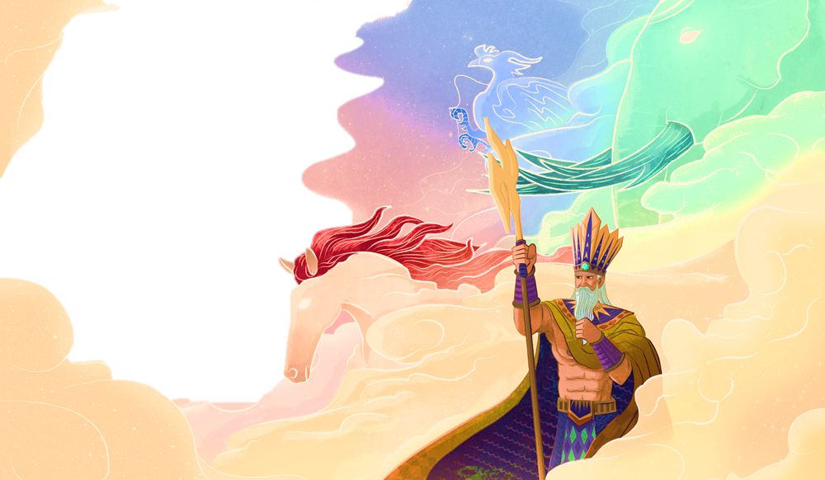
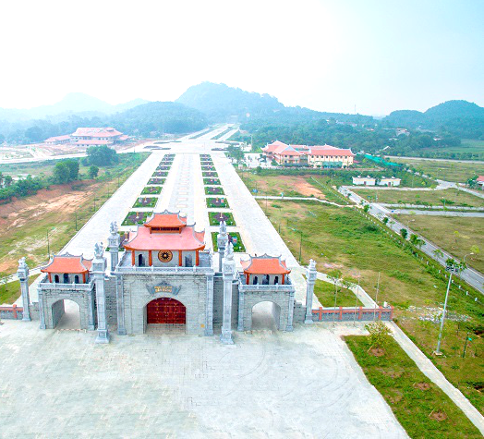
PHÒNG GIÁO DỤC VÀ ĐÀO TẠO QUẬN LONG BIÊN
TRƯỜNG TIỂU HỌC PHÚC LỢI
TẬP ĐỌC
PHONG CẢNH ĐỀN HÙNG
Theo Đoàn Minh Tuấn

Slide 2
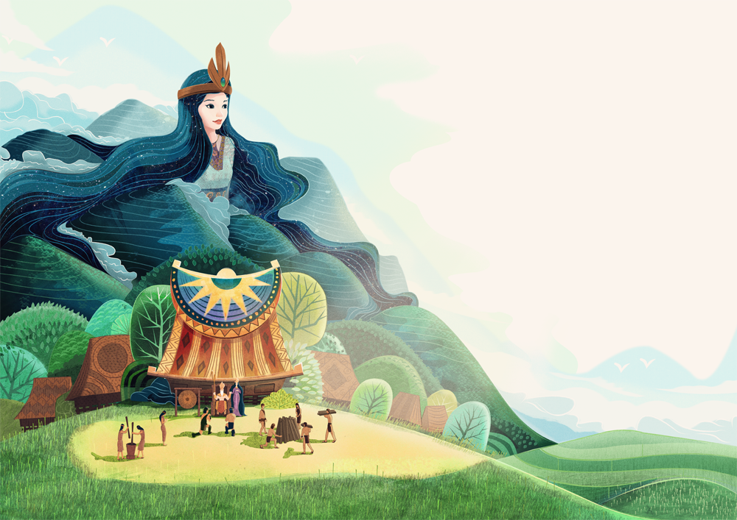
MỤC TIÊU
1) Đọc lưu loát, diễn cảm toàn bài;
giọng đọc trang trọng, tha thiết.
2) Trình bày được nội dung, ý nghĩa của câu chuyện.

Slide 3



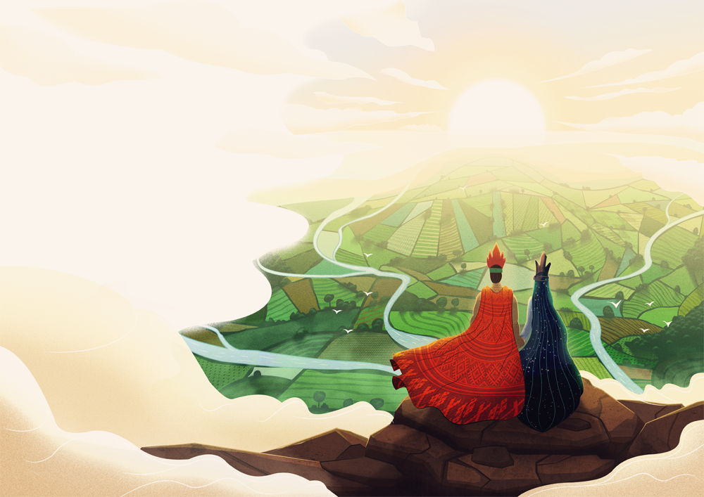

1. Luyện đọc
2. Tìm hiểu bài
3. Đọc diễn cảm

Slide 4

1. Luyện đọc

Slide 5



PHONG CẢNH ĐỀN HÙNG
Đền Thượng nằm chót vót trên đỉnh núi Nghĩa Lĩnh. Trước đền, những khóm hải đường đâm bông rực đỏ, những cánh bướm nhiều màu sắc bay dập dờn như đang múa quạt xòe hoa. Trong đền, dòng chữ vàng Nam quốc sơn hà uy nghiêm đề ở bức hoành phi treo chính giữa.

Slide 6

Lăng của các vua Hùng kề bên đền Thượng, ẩn trong rừng cây xanh xanh. Đứng ở đây, nhìn ra xa, phong cảnh thật là đẹp. Bên phải là đỉnh Ba Vì vòi vọi, nơi Mị Nương – con gái vua Hùng Vương thứ 18 – theo Sơn Tinh về trấn giữ núi cao. Dãy Tam Đảo như bức tường xanh sừng sững chắn ngang bên trái đỡ lấy mây trời cuồn cuộn. Phía xa xa là núi Sóc Sơn, nơi in dấu chân ngựa sắt Phù Đổng, người có công giúp Hùng Vương đánh thắng giặc Ân xâm lược. Trước mặt là Ngã Ba Hạc, nơi gặp gỡ giữa ba dòng sông lớn tháng năm mải miết đắp bồi phù sa cho đồng bằng xanh mát.

Slide 7
Trước đền Thượng có một cột đá cao đến năm gang, rộng khoảng ba tấc. Theo ngọc phả, trước khi dời đô về Phong Khê, An Dương Vương đã dựng mốc đá đó, thề với các vua Hùng giữ vững giang sơn. Lần theo lối cũ đến lưng chừng núi có đền Trung thờ 18 chi vua Hùng. Những cành hoa đại cổ thụ tỏa hương thơm, những gốc thông già hàng năm, sáu thế kỉ che mát cho con cháu về thăm đất Tổ. Đi dần xuống là đền Hạ, chùa Thiên Quang và cuối cùng là đền Giếng, nơi có giếng Ngọc trong xanh, ngày xưa công chúa Mị Nương thường xuống rửa mặt, soi gương.

Slide 8
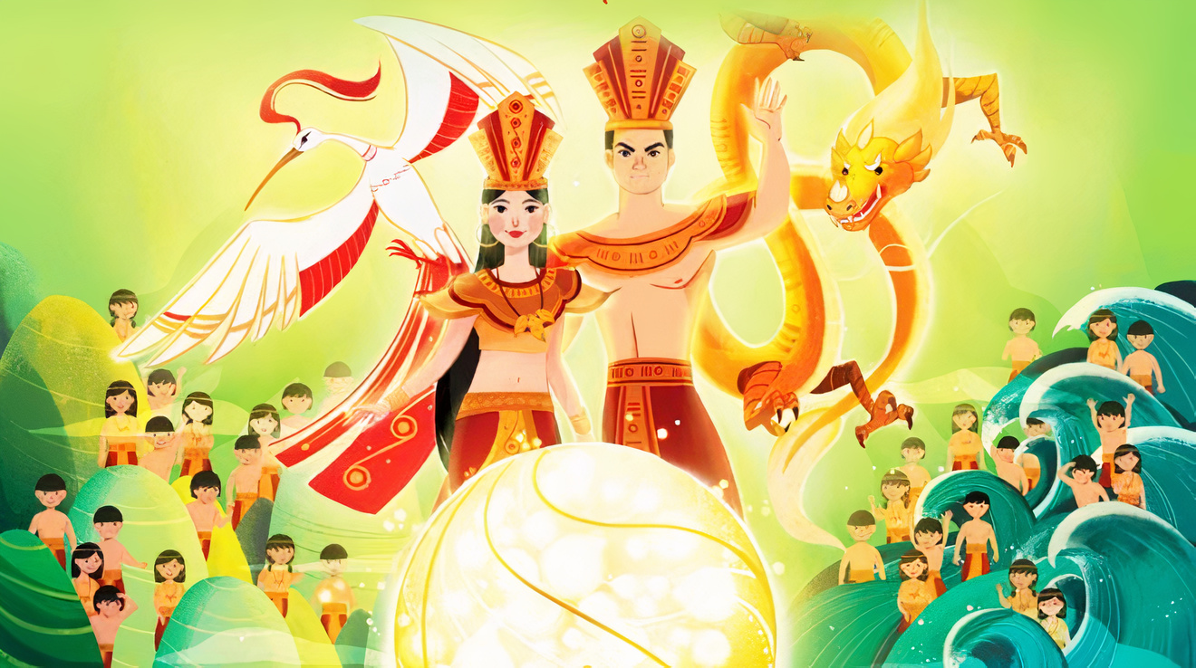


Luyện đọc từ
Giải nghĩa từ
chót vót
đền Hùng
núi Sóc Sơn
dập dờn
Nam quốc sơn hà
ngọc phả
uy nghiêm
bức hoành phi
đất Tổ
vòi vọi
Ngã Ba Hạc
chi
sừng sững
dãy Tam Đảo
Ngã Ba Hạc
GV bấm vào các từ ở cột giải nghĩa để xem phần giải nghĩa từ.

Slide 9
2. Tìm hiểu bài

Slide 10

Câu 1: Hãy kể những điều em biết về các vua Hùng.

Slide 11

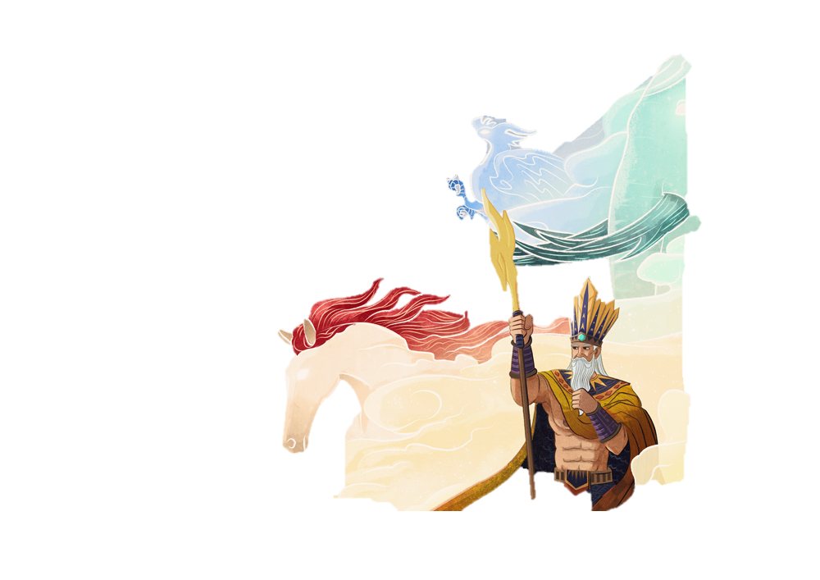
Câu 1: Hãy kể những điều em biết về các vua Hùng.
Theo truyền thuyết, Lạc Long Quân cho người con trai trưởng làm vua nước Văn Lang, xưng là Hùng Vương, đóng đô ở thành Phong Châu (từ Ngã Ba Hạc về tới các vùng đất quanh núi Nghĩa Lĩnh có thành phố Việt Trì và một phần đất thuộc các huyện Lâm Thao, Phù Ninh, tỉnh Phú Thọ ngày nay.
Hùng Vương truyền được 18 đời.

Slide 12

Câu 2: Tìm những từ ngữ miêu tả cảnh đẹp của thiên nhiên nơi đền Hùng.
- Trước đền, khóm hải đường đâm bông rực rỡ.
- Những cánh bướm nhiều màu sắc bay dập dờn như đang múa quạt xòe hoa.
- Bên phải là đỉnh Ba Vì vòi vọi.
- Bên trái là dãy Tam Đảo như bức tường xanh sừng sững.
- Phía xa xa là núi Sóc Sơn.
- Trước mặt là Ngã Ba Hạc, những cây đại, cây thông già, giếng Ngọc trong xanh,...
 Cảnh thiên nhiên nơi đền Hùng thật tráng lệ, hùng vĩ.

Slide 13

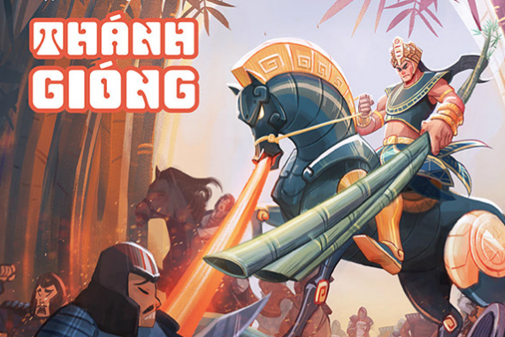
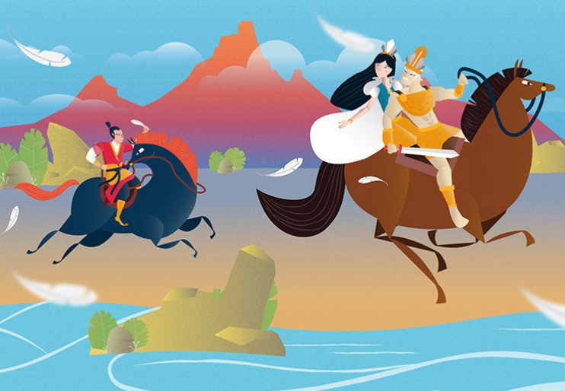
Câu 3: Bài văn đã gợi cho em nhớ đến một số truyền thuyết về sự nghiệp dựng nước và giữ nước của dân tộc.
Hãy kể tên các truyền thuyết đó.
Truyền thuyết
Sơn Tinh, Thủy Tinh
Truyền thuyết
Thánh Gióng
Truyền thuyết về
An Dương Vương

Slide 14
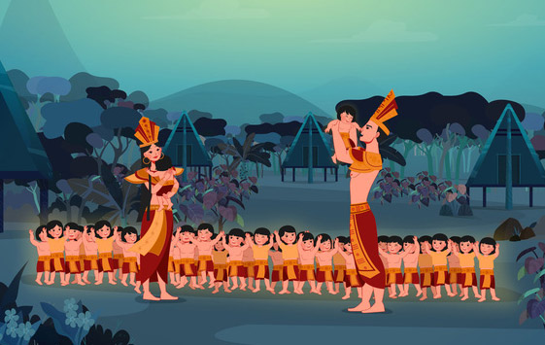
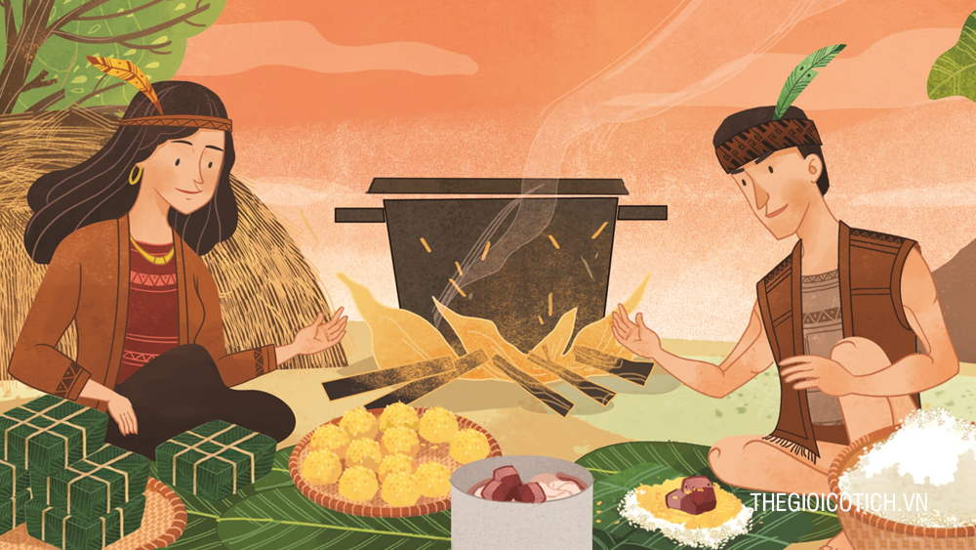
Câu 3: Bài văn đã gợi cho em nhớ đến một số truyền thuyết về sự nghiệp dựng nước và giữ nước của dân tộc.
Hãy kể tên các truyền thuyết đó.
Truyền thuyết về
Lạc Long Quân và Âu Cơ
Sự tích bánh chưng, bánh giầy

Slide 15
NỘI DUNG BÀI HỌC
Ca ngợi vẻ đẹp tráng lệ của đền Hùng và vùng đất Tổ, đồng thời bày tỏ niềm thành kính thiêng liêng của mỗi con người đối với tổ tiên.

Slide 16
3. Đọc diễn cảm

Slide 17
Lăng của các vua Hùng kề bên đền Thượng, ẩn trong rừng cây xanh xanh. Đứng ở đây, nhìn ra xa, phong cảnh thật là đẹp. Bên phải là đỉnh Ba Vì vòi vọi, nơi Mị Nương – con gái Hùng Vương thứ 18 – theo Sơn Tinh về trấn giữ núi cao. Dãy Tam Đảo như bức tường xanh sừng sững chắn ngang bên trái đỡ lấy mây trời cuồn cuộn. Phía xa xa là núi Sóc Sơn, nơi in dấu chân ngựa sắt Phù Đổng, người có công giúp Hùng Vương đánh thắng giặc Ân xâm lược. Trước mặt là Ngã Ba Hạc, nơi gặp gỡ giữa ba dòng sông lớn tháng năm mải miết đắp bồi phù sa cho đồng bằng xanh mát.

Slide 18

ĐÁNH GIÁ MỤC TIÊU
1) Đọc lưu loát, diễn cảm toàn bài; giọng đọc trang trọng, tha thiết.
2) Trình bày được nội dung, ý nghĩa của câu chuyện.

Slide 19
DẶN DÒ
- Đọc và trả lời lại các câu hỏi.
- Chuẩn bị bài "Cửa sông".

Slide 20
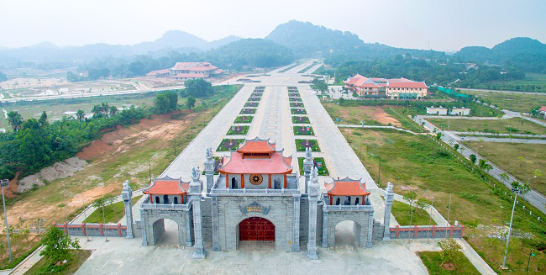
Đền Hùng: đền thờ các vua Hùng ở núi Nghĩa Lĩnh, thôn Cổ Tích, xã Hy Cương, huyện Lâm Thao, tỉnh Phú Thọ.
GV bấm vào hình ảnh đền để xem thêm trên Google Map.
GV bấm vào hình ảnh vua Hùng để quay về slide giải nghĩa từ.

Slide 21
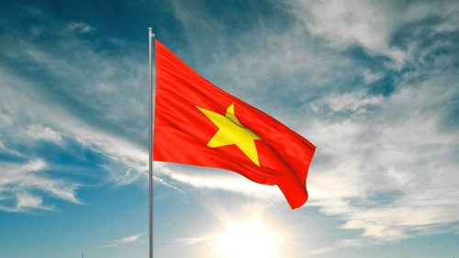
Nam quốc sơn hà: ý trong bài chỉ Tổ quốc Việt Nam.
GV bấm vào hình ảnh vua Hùng để quay về slide giải nghĩa từ.

Slide 22
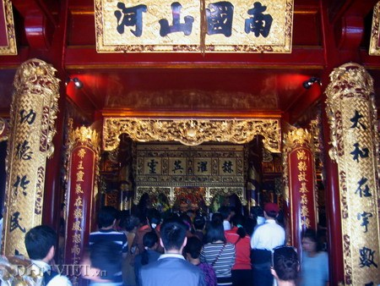
Bức hoành phi: tấm gỗ sơn son thếp vàng có khắc chữ Hán hoặc chữ Nôm cỡ lớn, thường treo ngang ở gian giữa nhà để thờ hoặc trang trí.
GV bấm vào hình ảnh vua Hùng để quay về slide giải nghĩa từ.

Slide 23
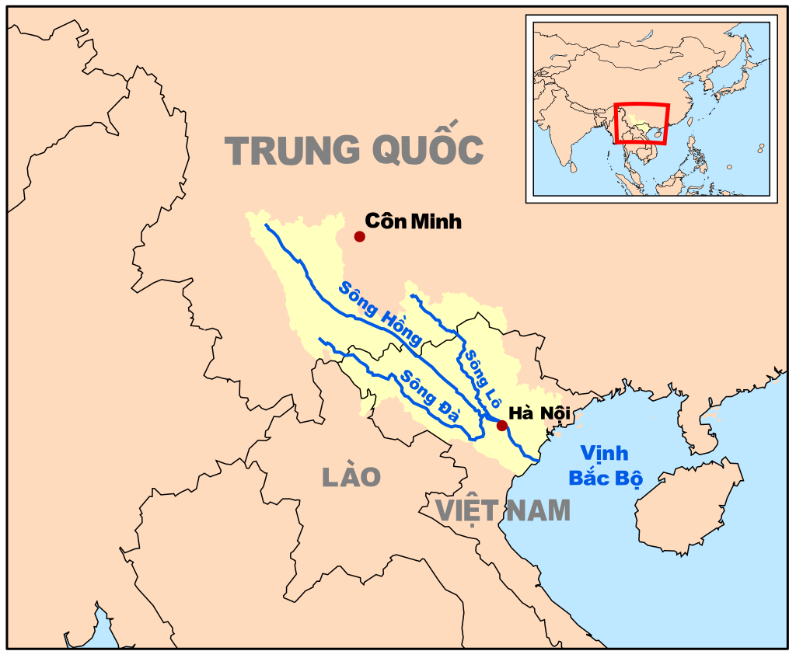
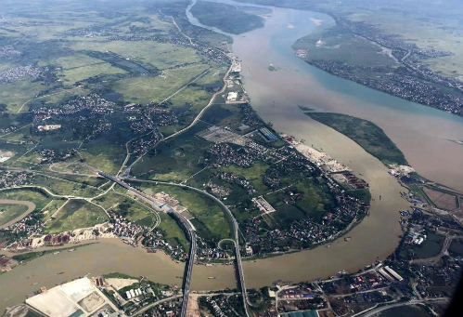
Ngã Ba Hạc: nơi sông Lô chảy vào sông Hồng.
GV bấm vào hình ảnh vua Hùng để quay về slide giải nghĩa từ.

Slide 24
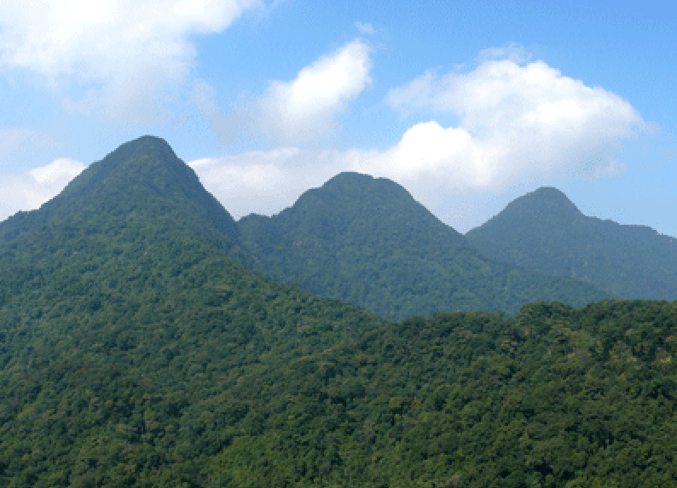
Dãy Tam Đảo: là một dãy núi đá ở vùng Đồng bằng Bắc Bộ Việt Nam nằm trên địa bàn ba tỉnh Vĩnh Phúc, Thái Nguyên và Tuyên Quang.
GV bấm vào hình ảnh vua Hùng để quay về slide giải nghĩa từ.

Slide 25
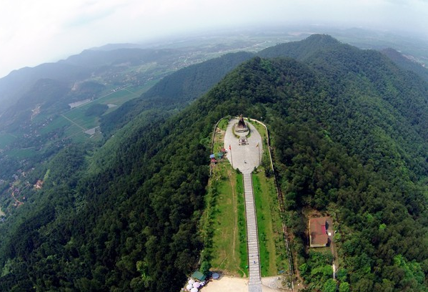
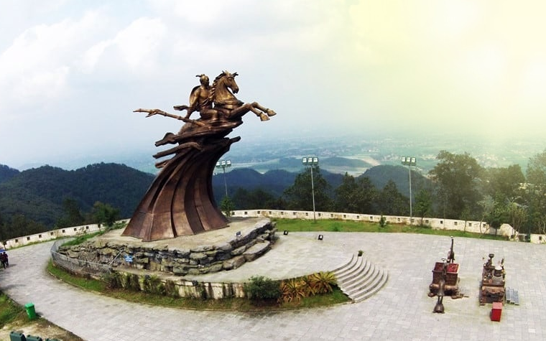
Núi Sóc Sơn
GV bấm vào hình ảnh vua Hùng để quay về slide giải nghĩa từ.

Slide 26
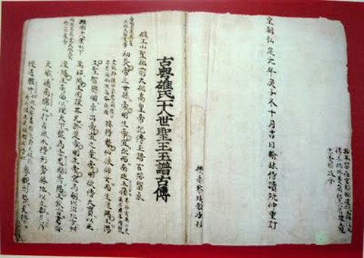

Ngọc phả: sách ghi chép lai lịch, thân thế, sự nghiệp của những người được người đời kính trọng, tôn thờ.
GV bấm vào hình ảnh vua Hùng để quay về slide giải nghĩa từ.

Slide 27
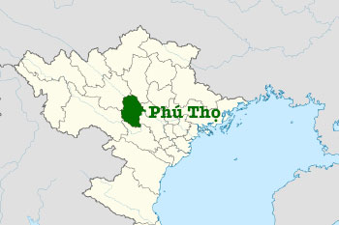
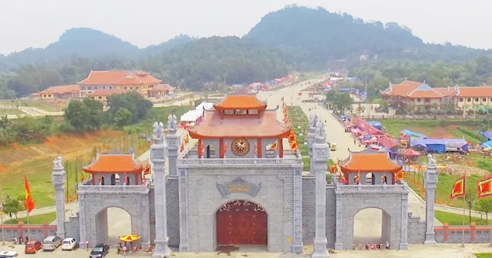
Đất Tổ: chỉ khu vực đền Hùng hoặc chỉ chung tỉnh Phú Thọ, nơi các vua Hùng bắt đầu sự nghiệp dựng nước.
GV bấm vào hình ảnh vua Hùng để quay về slide giải nghĩa từ.

Slide 28
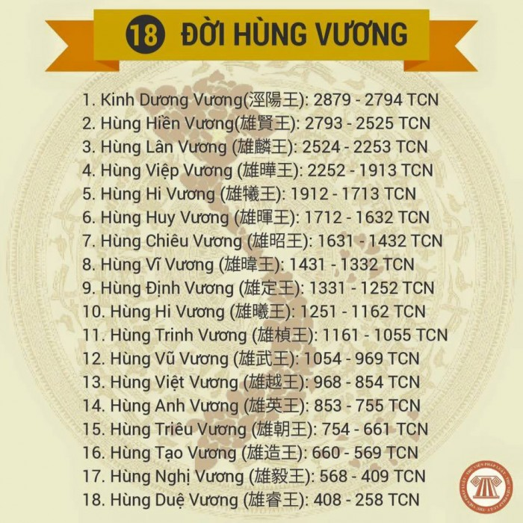
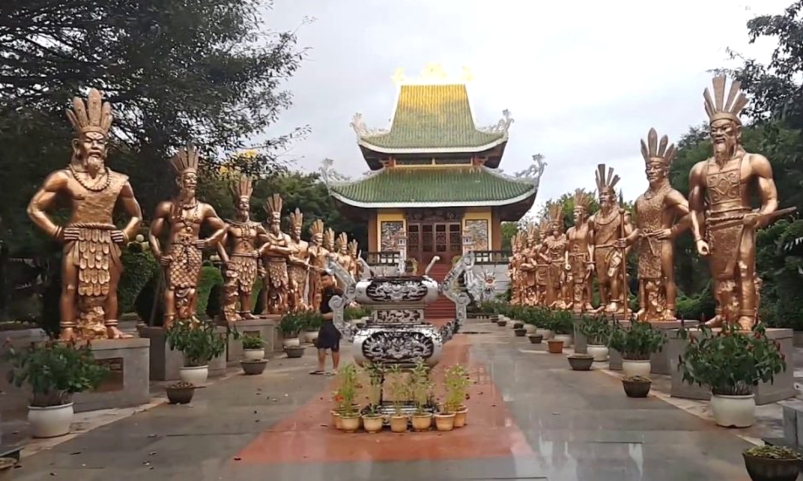
Chi: một nhánh trong dòng họ.
GV bấm vào hình ảnh vua Hùng để quay về slide giải nghĩa từ.

Slide 29
Đền Hùng: đền thờ các vua Hùng ở núi Nghĩa Lĩnh, thôn Cổ Tích, xã Hy Cương, huyện Lâm Thao, tỉnh Phú Thọ.
GV bấm vào hình ảnh đền để xem thêm trên Google Map.
GV bấm vào hình ảnh vua Hùng để quay về slide giải nghĩa từ.

